Slide 1

BỘ GIÁO DỤC VÀ ĐÀO TẠO TRƯỜNG ĐẠI HỌC CẦN THƠ TRƯỜNG CÔNG NGHỆ THÔNG TIN & TRUYỀN THÔNG BÁO CÁO HỌC PHẦN KHAI KHOÁNG DỮ LIỆU ĐỀ TÀI: Phân tích tập dữ liệu Car Insurance
NHÓM: 13
Sinh viên thực hiện:
Lê Nguyễn Thái Tuấn - B2113346
GIẢNG VIÊN HƯỚNG DẪN:
Gv. Lưu Tiến Đạo

Slide 2
Nội dung
1
Giới thiệu vấn đề
2
Tổng quan về tập dữ liệu
3
Trực quan hóa dữ liệu
Tiền xử lý dữ liệu
Huấn luyện mô hình
4
5
Đánh giá và triển khai mô hình
6

Slide 3

Nội dung
Các công ty bảo hiểm ô tô cần dự đoán tỉ lệ yêu cầu bồi thường của khách hàng
Mục tiêu: Xậy dựng được mô hình dự đoán được liệu khách hàng có yêu cầu khoảng bồi thường hay không?

Slide 4
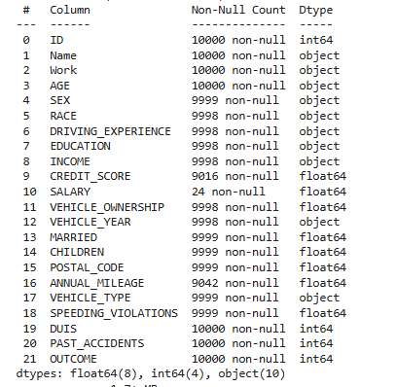
Tổng quan về tập dữ liệu
Tập dữ liệu gốc bao gồm 10,000 bản ghi về khách hàng trong ngành bảo hiểm xe, với 22 cột đặc trưng, bao gồm cả thông tin cá nhân và lịch sử lái xe, một số cột có các giá trị bị thiếu
Nhãn là cột Outcome cho biết khách hàng có yêu cầu bồi thường hay không(1-0)

Slide 5
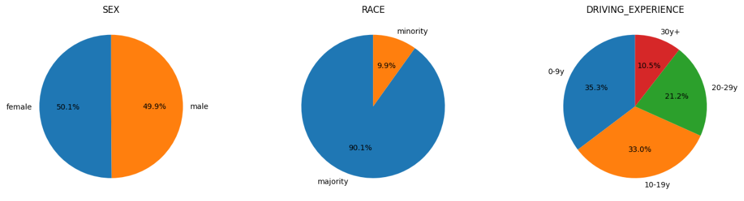
Trực quan hóa dữ liệu

Slide 6
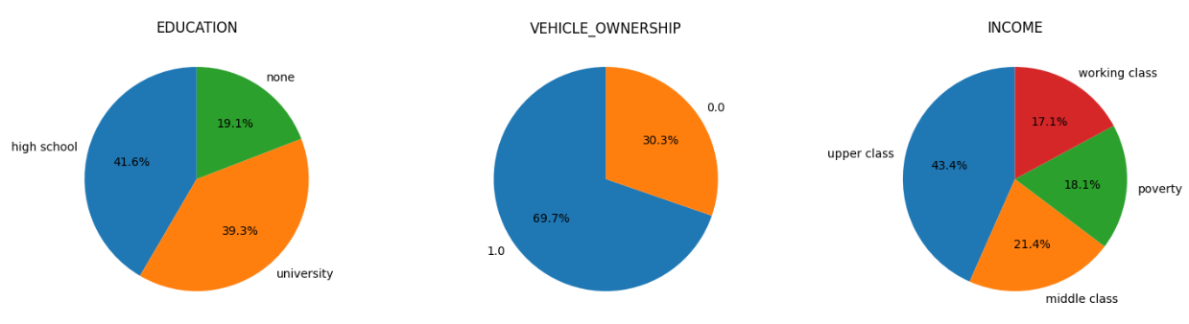
Trực quan hóa dữ liệu

Slide 7
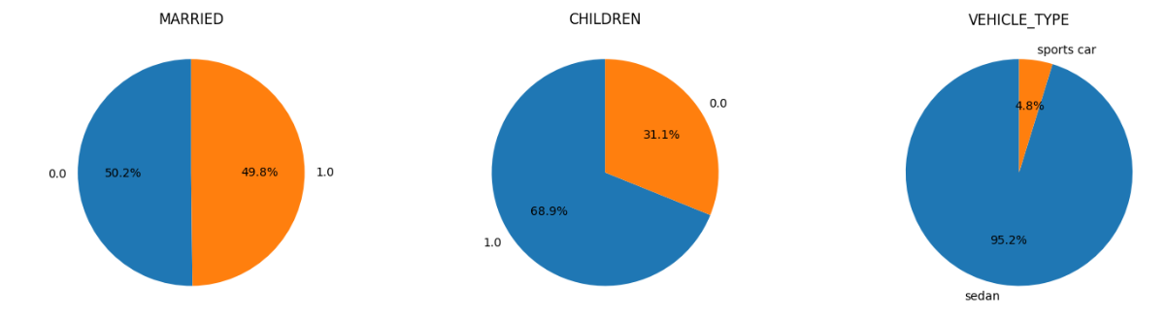
Trực quan hóa dữ liệu

Slide 8
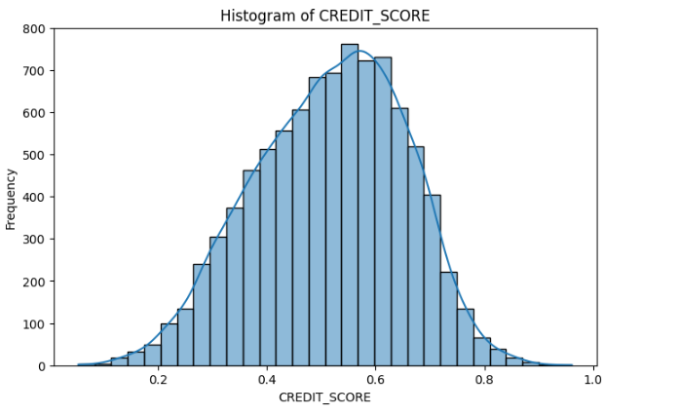
Trực quan hóa dữ liệu
Cột Credit_score mang giá trị liên tục phân phối từ 0 tới 1, trong đó 0,4-0,6 là khoảng có nhiều giá trị nhất

Slide 9
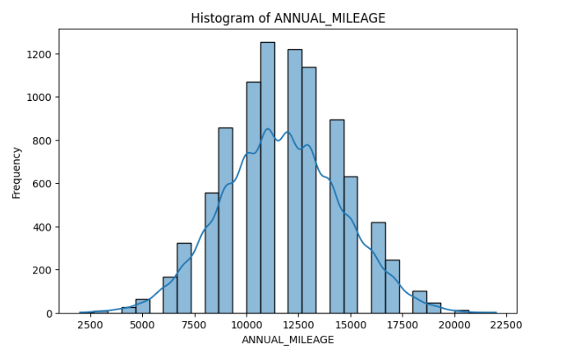
Trực quan hóa dữ liệu
Phần lớn khách hàng có số dặm lái xe hàng năm trong khoảng từ 9,000 đến 15,000 dặm. Các giá trị dưới 8,000 và trên 17,000 ít phổ biến hơn.

Slide 10
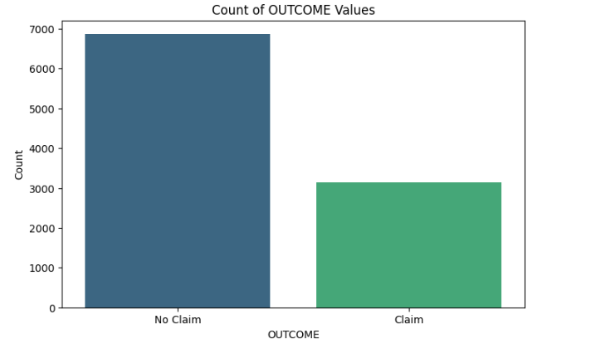
Trực quan hóa dữ liệu
Số lượng khách hàng không yêu cầu bồi thường chiếm 65.% trong khi số lượng khách hàng yêu cầu bồi thường chỉ chiếm 35%, tập dữ liệu có vẻ mất cân bằng nhưng trong tầm tạm chấp nhận được

Slide 11
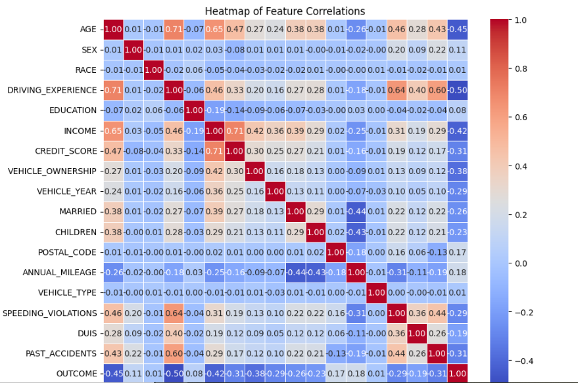
Trực quan hóa dữ liệu
OUTCOME có tương quan âm với AGE,DRIVING_EXPERIENCE INCOME, CREDIT_SCORE, và một số biến khác, điều này có thể chỉ ra rằng những người có độ tuổi cao hơn, thu nhập cao hơn,nhiều năm kinh nghiệm lái xe và điểm tín dụng tốt hơn có xu hướng ít gặp phải yêu cầu bồi thường bảo hiểm (OUTCOME = 0).

Slide 12
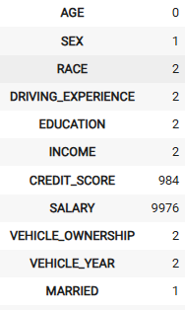
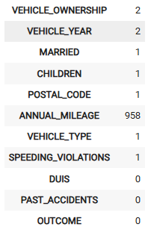
Tiền xử lí dữ liệu
Xử lí dữ liệu bị thiếu
Xóa các cột không có ý nghĩa(Work, ID, Name), Salary
Điền các giá trị bị thiếu: phương pháp Mode(cho các cột rời rạc) và Mean(cho các cột liên tục)

Slide 13
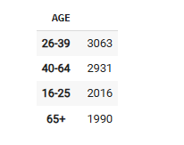
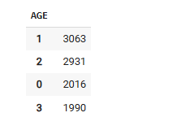

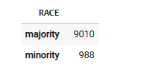
Tiền xử lí dữ liệu
Mã hóa dữ liệu
Label Encoding là một phương pháp chuyển đổi các giá trị phân loại (categorical values) thành các giá trị số (numeric values) trong một tập dữ liệu,

Slide 14

Huấn luyện mô hình
Chia tập dữ liệu: Phương pháp HoldOut(75/25)
Chuẩn hóa dữ liệu: MinMaxScaler
Tiêu chí đánh giá: Độ chính xác, ma trận nhầm lẫn
Các thuật toán sử dụng:KNN, Decision Tree, Random Forest, AdaBoosting, Gradient Boosting

Slide 15
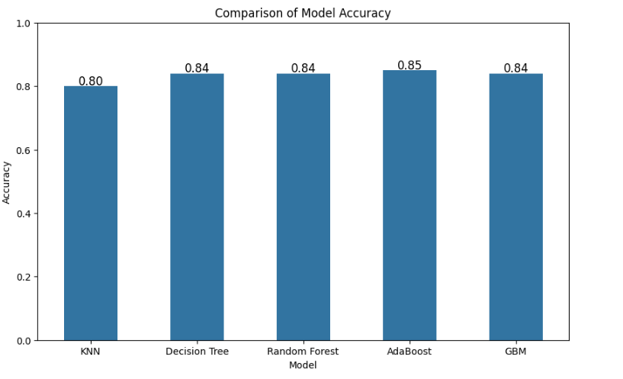
Huấn luyện mô hình
Các mô hình hoạt động tương đối tốt.
AdaBoost có độ chính xác cao nhất (0.85), tiếp theo là Decision Tree, Random Forest, và GBM đều đạt độ chính xác 0.84. Mô hình KNN có độ chính xác thấp nhất trong số các mô hình được so sánh với giá trị 0.8.

Slide 16
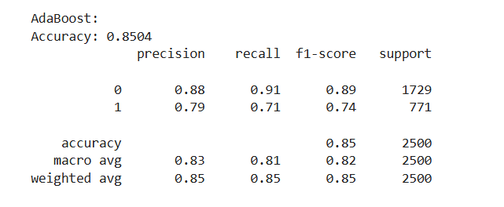
Đánh giá và triển khai mô hình
Mô hình AdaBoost đạt độ chính xác 0.8504, với precision cao cho lớp 0 (0.88) và lớp 1 (0.79). Recall cho lớp 0 là 0.91, trong khi lớp 1 là 0.71, cho thấy mô hình nhận diện tốt hơn lớp 0. F1-score của lớp 0 là 0.89, cao hơn lớp 1 (0.74). Các chỉ số trung bình (macro và weighted) đều phản ánh hiệu suất khá đồng đều của mô hình trên toàn bộ tập dữ liệu.

Slide 17
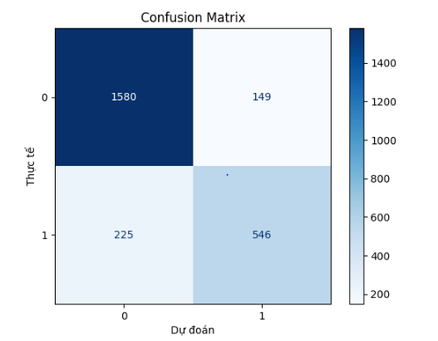
Đánh giá và triển khai mô hình

Slide 18
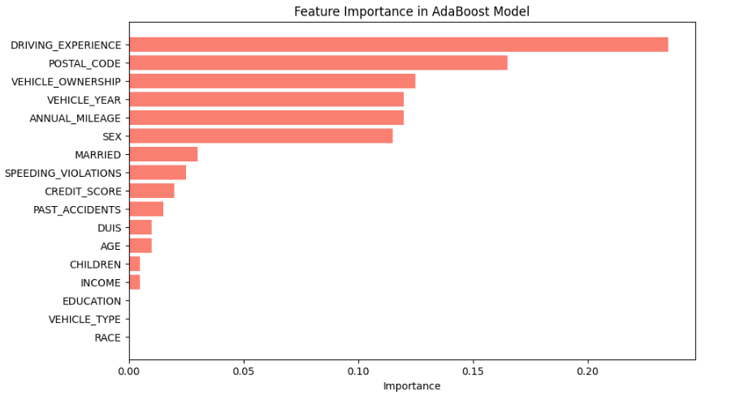
Đánh giá và triển khai mô hình

Slide 19
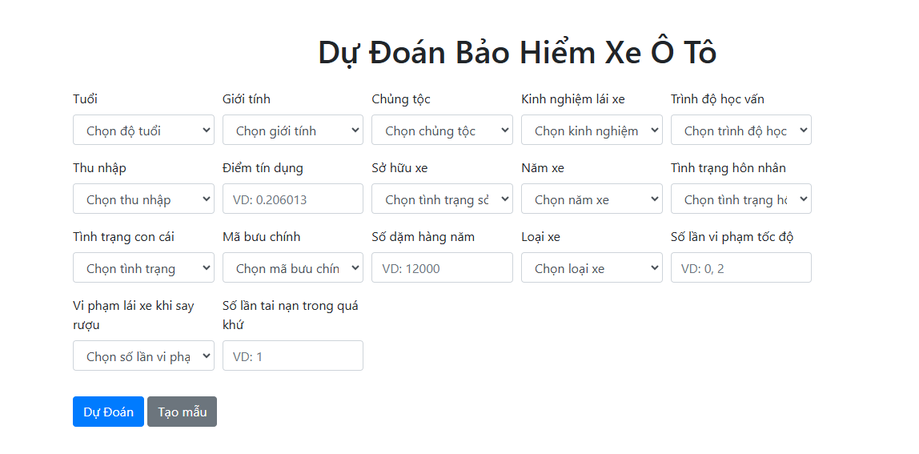
Đánh giá và triển khai mô hình
Triển khai Model với Flask và Render
https://web-model.onrender.com/

Slide 20

CÁM ƠN SỰ THEO DÕI
CỦA THẦY VÀ CÁC BẠN !

